Slide 1
CS1033 Assignment 1 Slide Show (Group 3)

Slide 2
2/122
Notes:
zli2947_poster.jpg

Slide 3
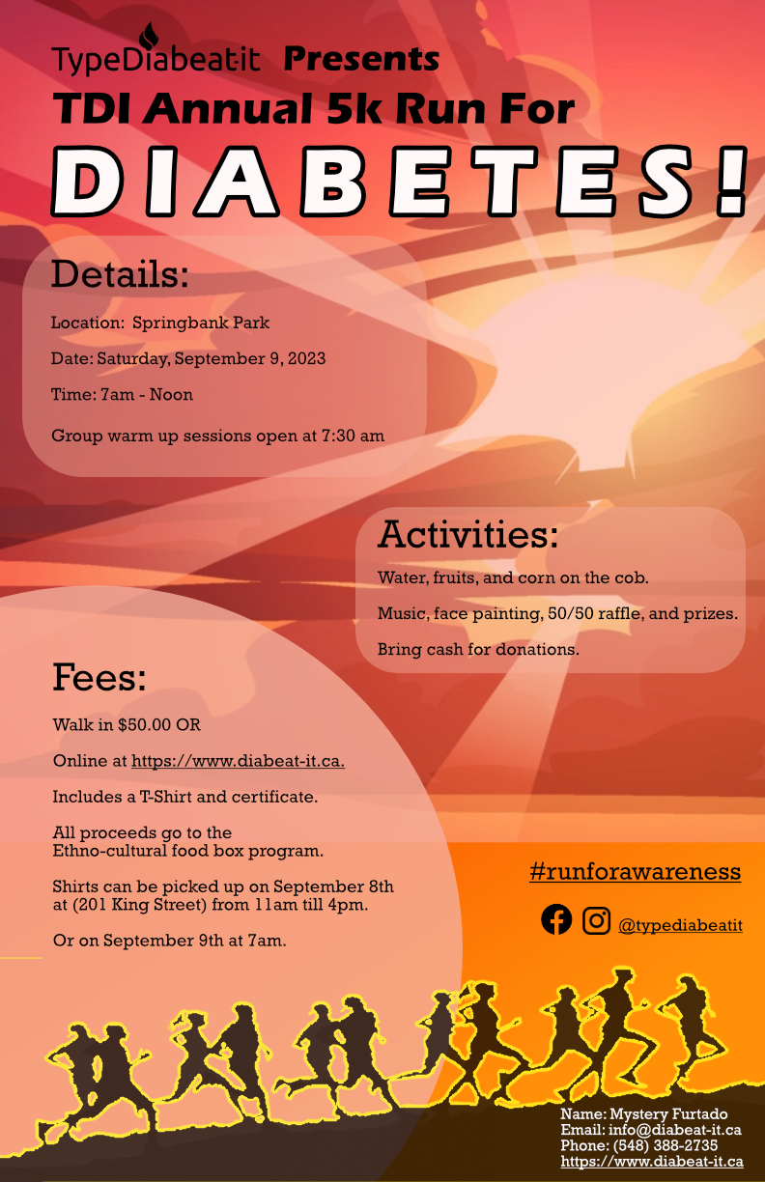
3/122
Notes:
zli2936_poster.jpg

Slide 4
4/122
Notes:
yliu4342_poster.jpg

Slide 5
5/122
Notes:
ylin687_poster.jpg

Slide 6
6/122
Notes:
ylee862_poster.jpg

Slide 7
7/122
Notes:
ylee858_poster.jpg

Slide 8
8/122
Notes:
ylee853_poster.jpg

Slide 9
9/122
Notes:
ylee833_poster.jpg

Slide 10
10/122
Notes:
ylazarev_poster.jpg

Slide 11
11/122
Notes:
ykyung_poster.jpg

Slide 12
12/122
Notes:
ykoo7_poster.jpg

Slide 13
13/122
Notes:
ykhande_poster.jpg

Slide 14
14/122
Notes:
yhua67_poster.jpg

Slide 15
15/122
Notes:
xliu2672_poster.jpg

Slide 16
16/122
Notes:
xlin462_poster.jpg

Slide 17
17/122
Notes:
xlin343_poster.jpg

Slide 18
18/122
Notes:
xke29_poster.jpg

Slide 19
19/122
Notes:
xjia66_poster.jpg

Slide 20
20/122
Notes:
xhua23_poster.jpg

Slide 21
21/122
Notes:
wkayhan_poster.jpg

Slide 22
22/122
Notes:
wibrahi3_poster.jpg

Slide 23
23/122
Notes:
vhsieh4_poster.jpg

Slide 24
24/122
Notes:
tlin243_poster.jpg

Slide 25
25/122
Notes:
thuynh92_poster.jpg

Slide 26
26/122
Notes:
slin445_poster.jpg

Slide 27
27/122
Notes:
sli2733_poster.jpg

Slide 28
28/122
Notes:
sli2687_poster.jpg

Slide 29
29/122
Notes:
slee2873_poster.jpg

Slide 30
30/122
Notes:
slee2722_poster.jpg

Slide 31
31/122
Notes:
slamers3_poster.jpg

Slide 32
32/122
Notes:
slakha32_poster.jpg

Slide 33
33/122
Notes:
slahourp_poster.jpg

Slide 34
34/122
Notes:
skullar5_poster.jpg

Slide 35
35/122
Notes:
skim2632_poster.jpg

Slide 36
36/122
Notes:
skim2297_poster.jpg

Slide 37
37/122
Notes:
skaufma7_poster.jpg

Slide 38
38/122
Notes:
skapoo29_poster.jpg

Slide 39
39/122
Notes:
skamrany_poster.jpg

Slide 40
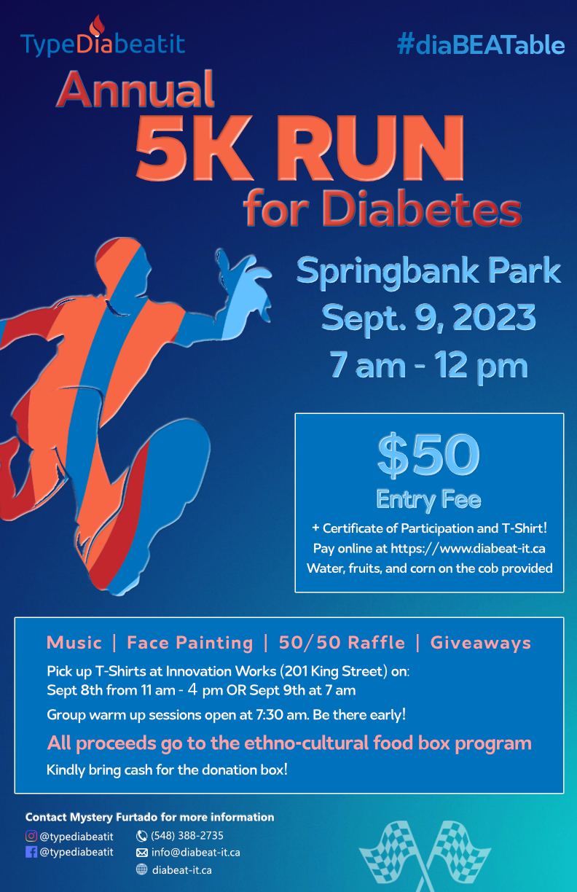
40/122
Notes:
sirtiza_poster.jpg

Slide 41
41/122
Notes:
shong329_poster.jpg

Slide 42
42/122
Notes:
rliu576_poster.jpg

Slide 43
43/122
Notes:
rlin89_poster.jpg

Slide 44
44/122
Notes:
rlevy45_poster.jpg

Slide 45
45/122
Notes:
rkwon2_poster.jpg

Slide 46
46/122
Notes:
rkhandk_poster.jpg

Slide 47
47/122
Notes:
riyer7_poster.jpg

Slide 48
48/122
Notes:
pkathiri_poster.jpg

Slide 49
49/122
Notes:
ohwang_poster.jpg

Slide 50
50/122
Notes:
nlakha5_poster.jpg

Slide 51
51/122
Notes:
ninfanti_poster.jpg

Slide 52
52/122
Notes:
mlogan27_poster.jpg

Slide 53
53/122
Notes:
mlit_poster.jpg

Slide 54
54/122
Notes:
mleun93_poster.jpg

Slide 55
55/122
Notes:
mlesli9_poster.jpg

Slide 56
56/122
Notes:
mlavoie8_poster.jpg

Slide 57
57/122
Notes:
mko28_poster.jpg

Slide 58
58/122
Notes:
mkingst9_poster.jpg

Slide 59
59/122
Notes:
mkha339_poster.jpg

Slide 60
60/122
Notes:
mjeon8_poster.jpg

Slide 61
61/122
Notes:
midris6_poster.jpg

Slide 62
62/122
Notes:
ljanicij_poster.jpg

Slide 63
63/122
Notes:
kjohn386_poster.jpg

Slide 64
64/122
Notes:
kjohn383_poster.jpg

Slide 65
65/122
Notes:
khyman4_poster.jpg

Slide 66
66/122
Notes:
khughe49_poster.jpg

Slide 67
67/122
Notes:
jlove29_poster.jpg

Slide 68
68/122
Notes:
jli3724_poster.jpg

Slide 69
69/122
Notes:
jlevin27_poster.jpg

Slide 70
70/122
Notes:
jlee3829_poster.jpg

Slide 71
71/122
Notes:
jlee3672_poster.jpg

Slide 72
72/122
Notes:
jlee3666_poster.jpg

Slide 73
73/122
Notes:
jlai286_poster.jpg

Slide 74
74/122
Notes:
jking268_poster.jpg

Slide 75
75/122
Notes:
jkeeneli_poster.jpg

Slide 76
76/122
Notes:
jkang375_poster.jpg

Slide 77
77/122
Notes:
jjacob85_poster.jpg

Slide 78
78/122
Notes:
jiantor3_poster.jpg

Slide 79
79/122
Notes:
jhuan864_poster.jpg

Slide 80
80/122
Notes:
ilieu2_poster.jpg

Slide 81
81/122
Notes:
ikohli_poster.jpg

Slide 82
82/122
Notes:
hli2452_poster.jpg

Slide 83
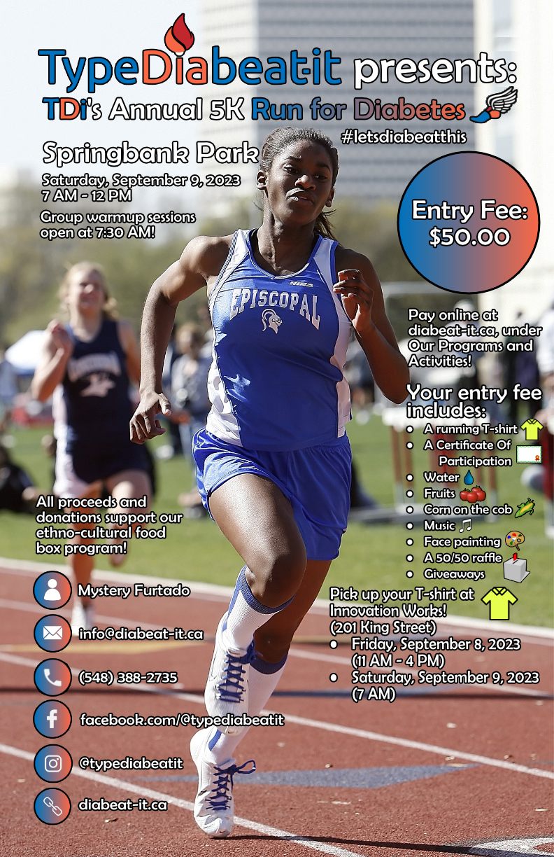
83/122
Notes:
hkong47_poster.jpg

Slide 84
84/122
Notes:
hjang55_poster.jpg

Slide 85
85/122
Notes:
hjadhav_poster.jpg

Slide 86
86/122
Notes:
gkhetarp_poster.jpg

Slide 87
87/122
Notes:
elowapon_poster.jpg

Slide 88
88/122
Notes:
eleis5_poster.jpg

Slide 89
89/122
Notes:
ekhalid2_poster.jpg

Slide 90
90/122
Notes:
ekertzm_poster.jpg

Slide 91
91/122
Notes:
dlayman_poster.jpg

Slide 92
92/122
Notes:
dkhan83_poster.jpg

Slide 93
93/122
Notes:
dkalra3_poster.jpg

Slide 94
94/122
Notes:
djohal3_poster.jpg

Slide 95
95/122
Notes:
dintwal_poster.jpg

Slide 96
96/122
Notes:
dhoang22_poster.jpg

Slide 97
97/122
Notes:
cliu889_poster.jpg

Slide 98
98/122
Notes:
clin383_poster.jpg

Slide 99
99/122
Notes:
clim73_poster.jpg

Slide 100
100/122
Notes:
cli2373_poster.jpg

Slide 101
101/122
Notes:
cleun343_poster.jpg

Slide 102
102/122
Notes:
ckerrig2_poster.jpg

Slide 103
103/122
Notes:
cjin83_poster.jpg

Slide 104
104/122
Notes:
chusar_poster.jpg

Slide 105
105/122
Notes:
bloyuk_poster.jpg

Slide 106
106/122
Notes:
bliu388_poster.jpg

Slide 107
107/122
Notes:
bli656_poster.jpg

Slide 108
108/122
Notes:
bli628_poster.jpg

Slide 109
109/122
Notes:
bleung83_poster.jpg

Slide 110
110/122
Notes:
bkabbani_poster.jpg

Slide 111
111/122
Notes:
bjang26_poster.jpg

Slide 112
112/122
Notes:
bhusovsz_poster.jpg

Slide 113
113/122
Notes:
bhsu5_poster.jpg

Slide 114
114/122
Notes:
bhogan25_poster.jpg

Slide 115
115/122
Notes:
aloblaw_poster.jpg

Slide 116
116/122
Notes:
alatime7_poster.jpg

Slide 117
117/122
Notes:
akrstic3_poster.jpg

Slide 118
118/122
Notes:
akosturi_poster.jpg

Slide 119
119/122
Notes:
akorne_poster.jpg

Slide 120
120/122
Notes:
akhoury6_poster.jpg

Slide 121
121/122
Notes:
akalyal_poster.jpg

Slide 122
122/122
Notes:
ajamal63_poster.jpg

Slide 123
123/122
Notes:
ahowar42_poster.jpg

